Slide 1
«Свет твоего окна»
Выставка картин ,
посвященная Дню Матери.
Автор – Леонид Данилов.

Slide 2
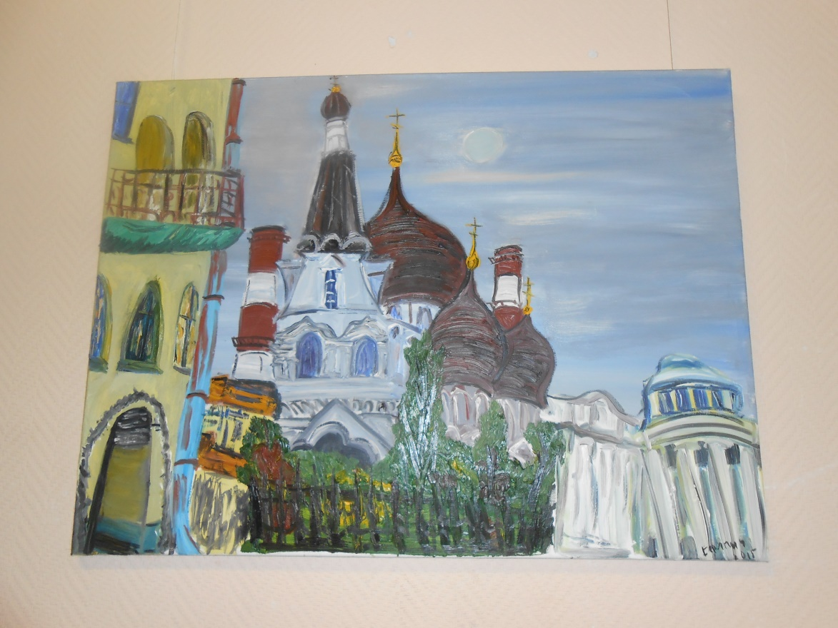
Презентация выполнена музейным педагогом Федоровой М.Г.
ГБДОУ №70 Приморского района
Г. Санкт-Петербург 2016 г.

Slide 3
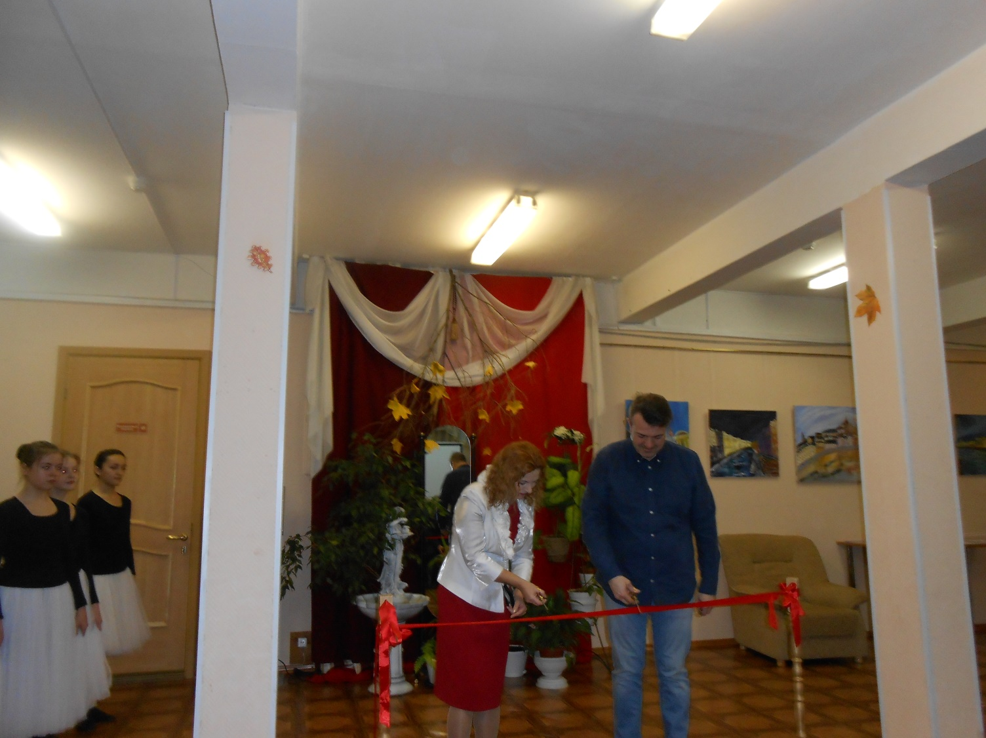
Открытие выставки в Виртуальном Филиале Русского музея.

Slide 4
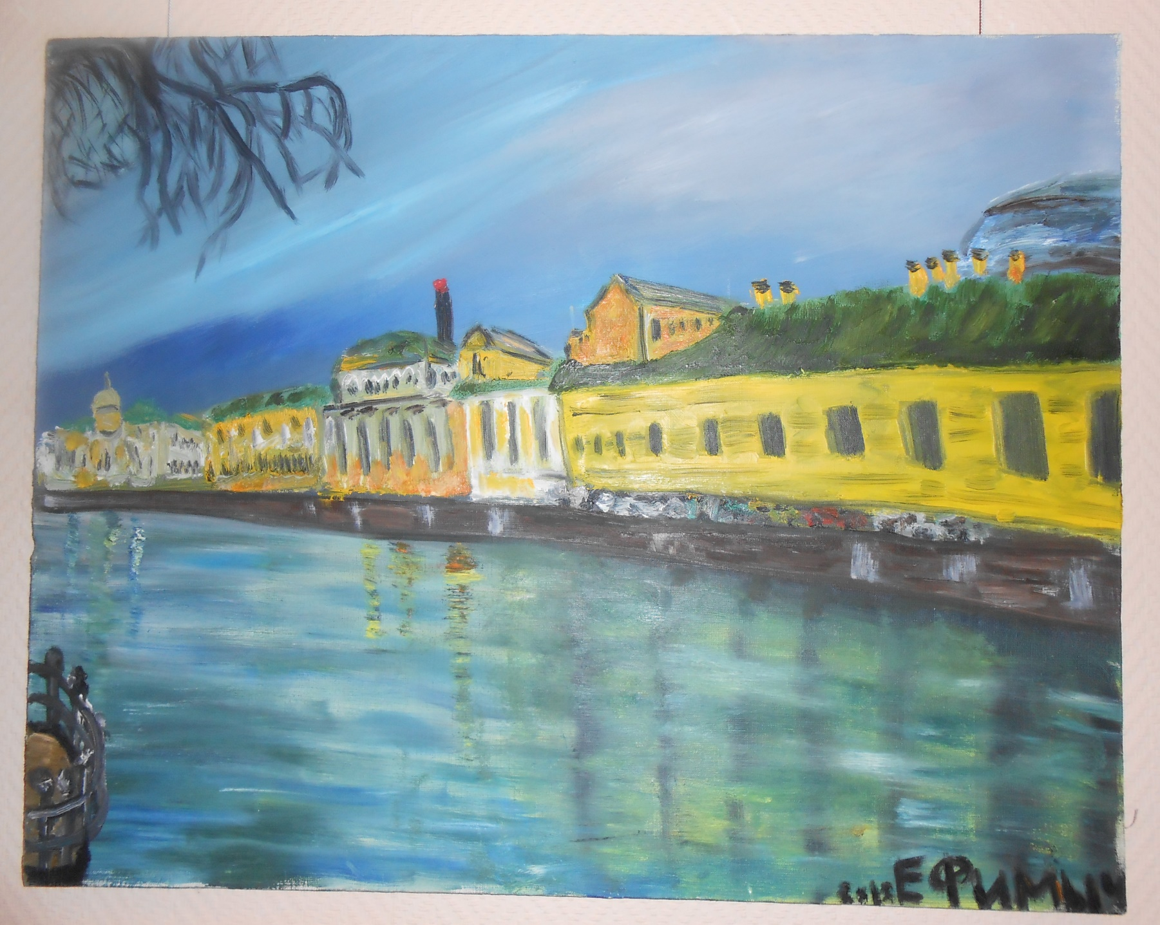

Slide 5
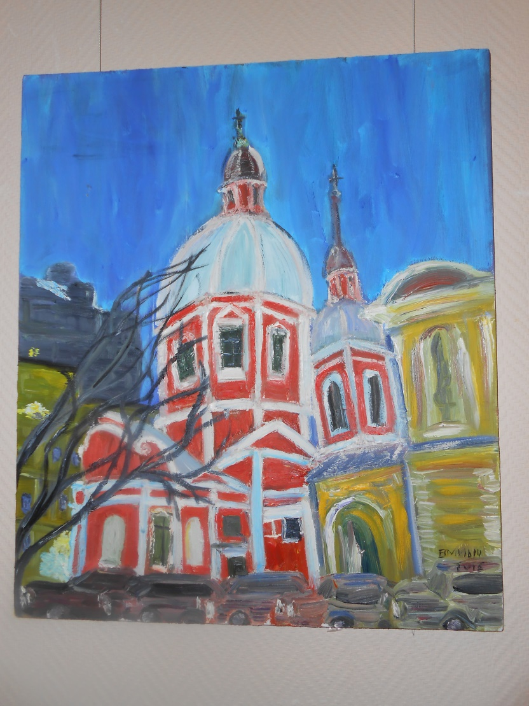
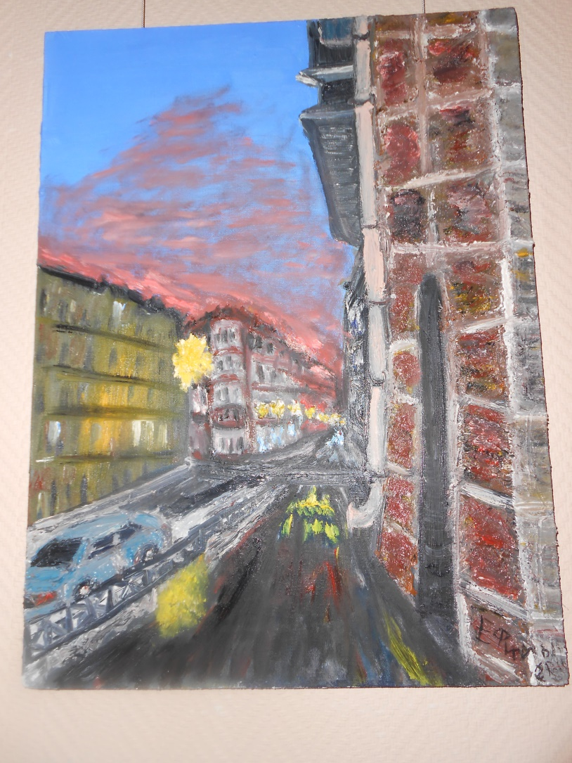
Храмы, улицы, каналы

Slide 6
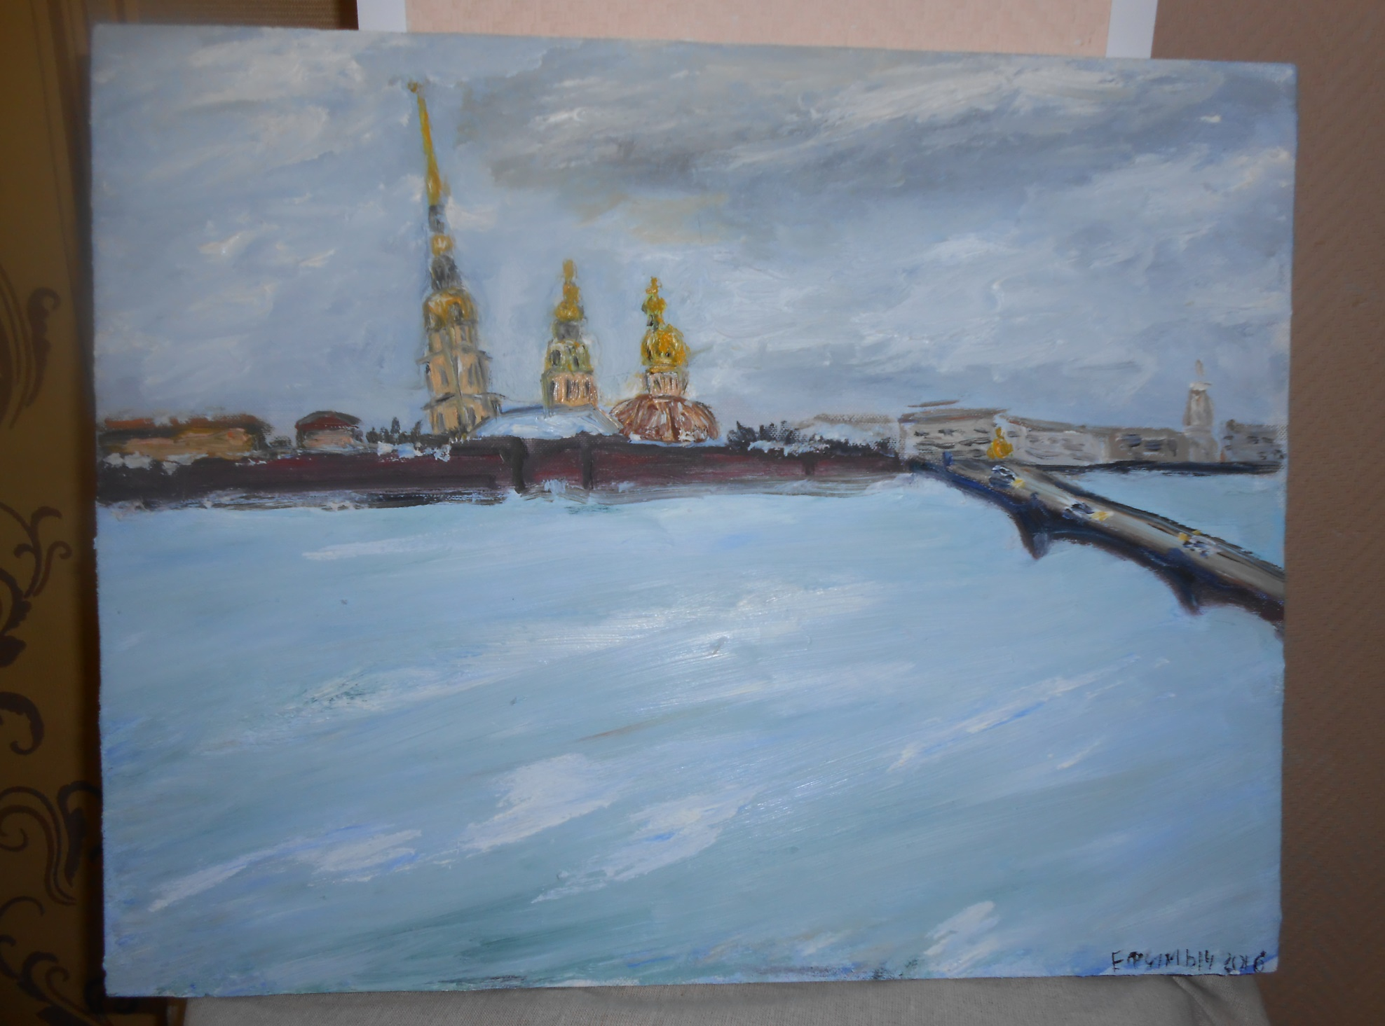

Slide 7
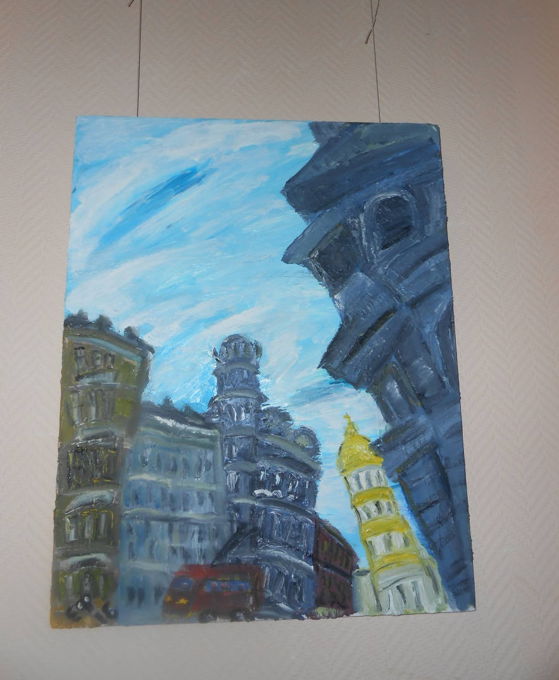
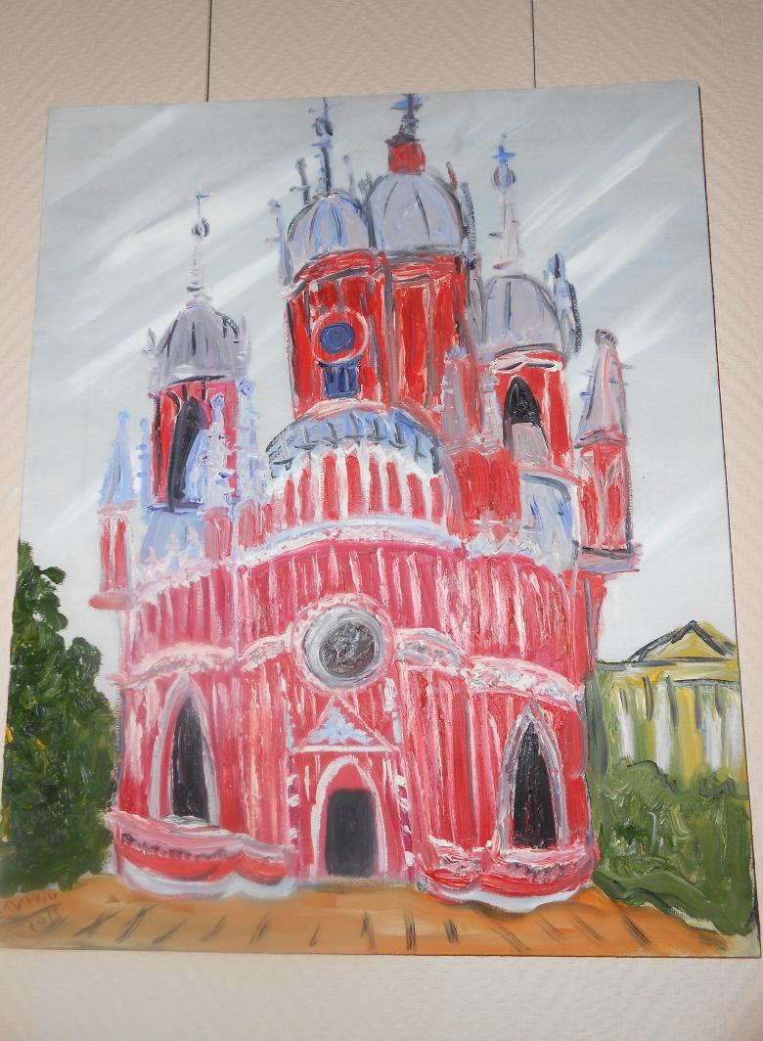
Купола в городе

Slide 8
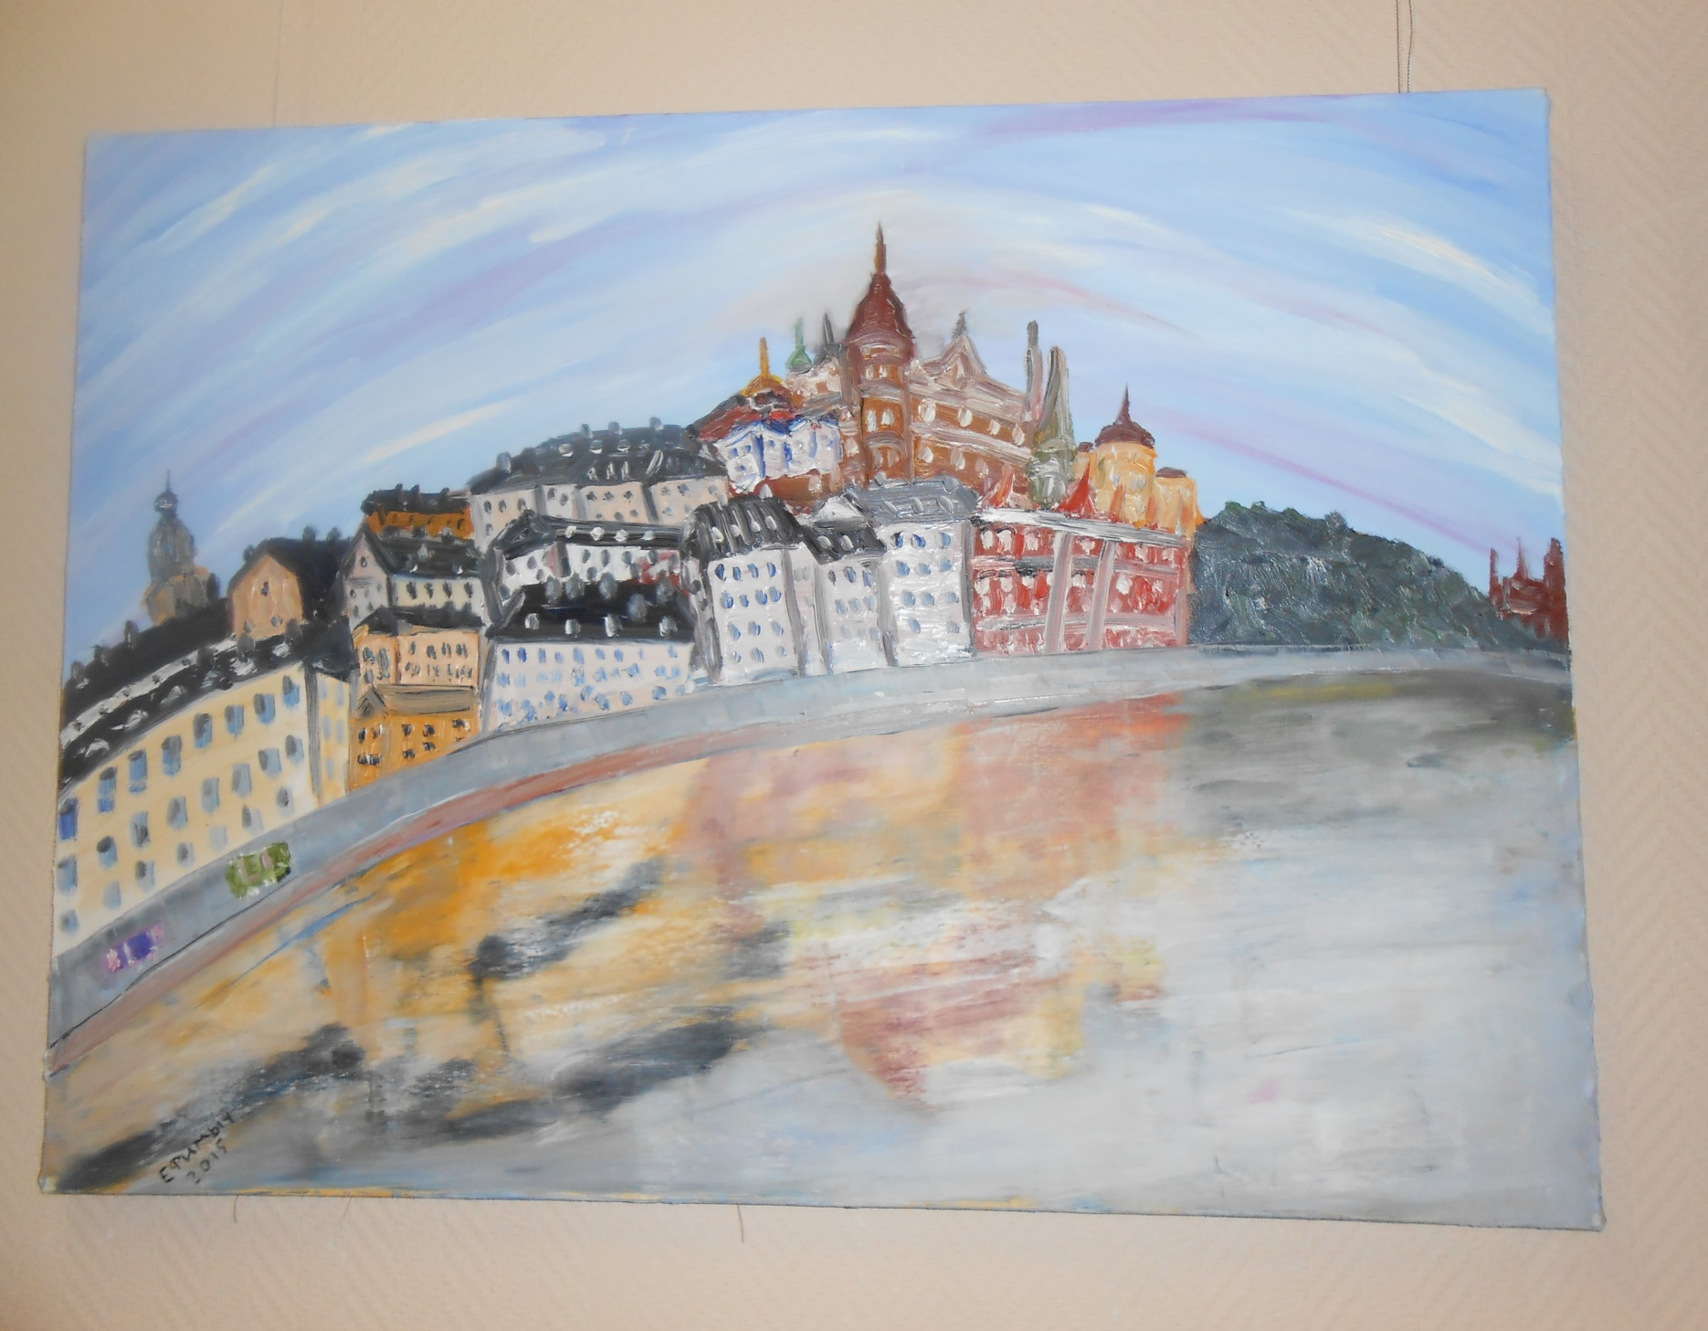

Slide 9
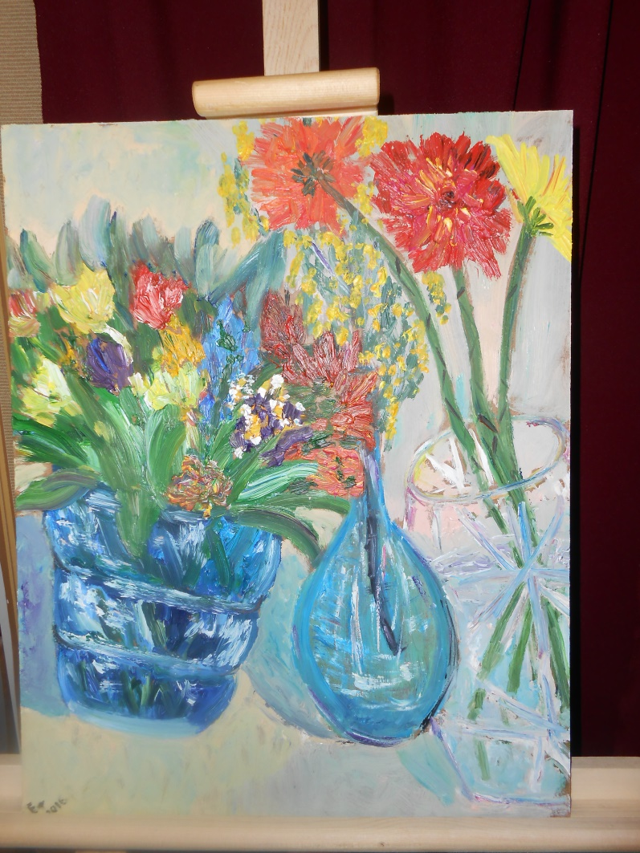
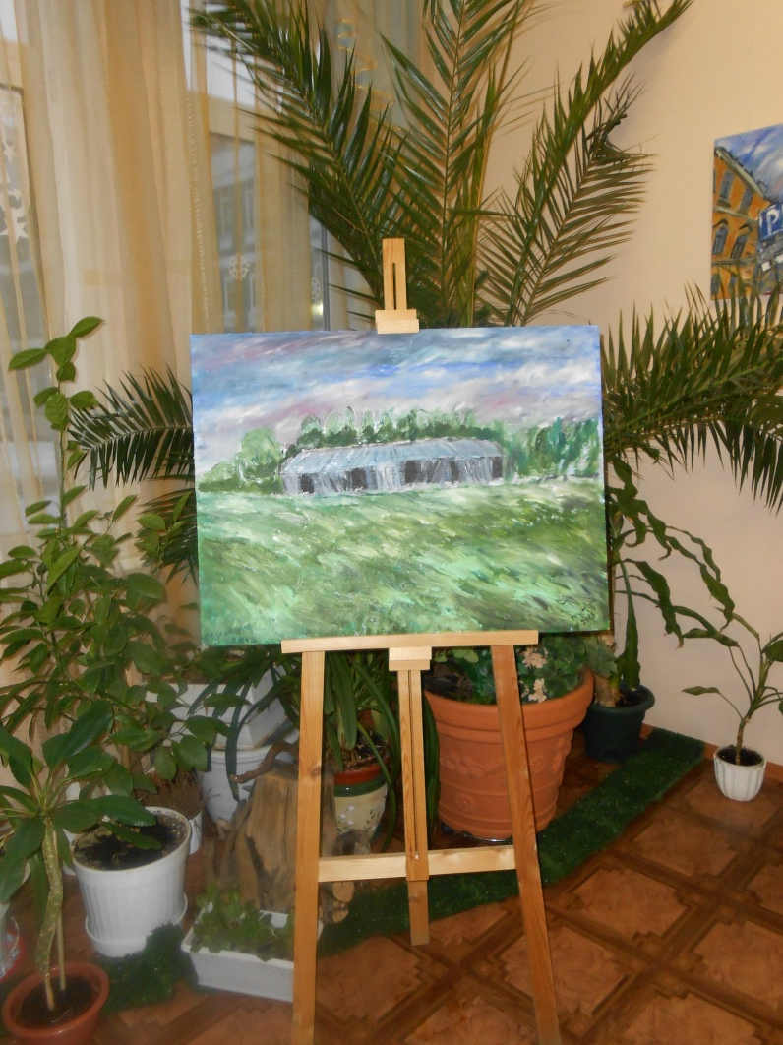
Цветы и поле

Slide 10
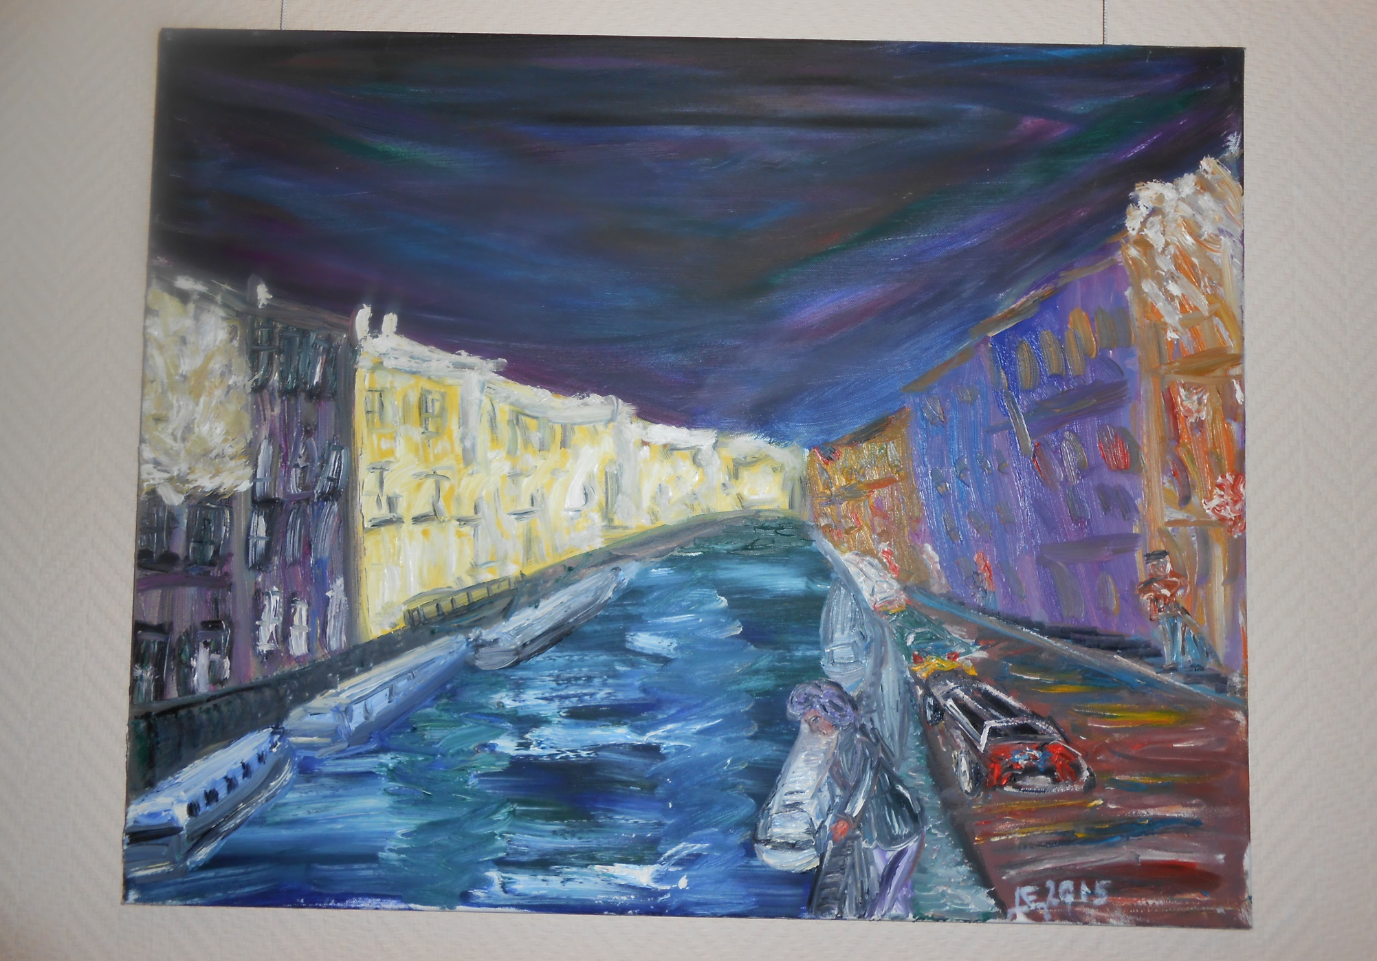

Slide 11
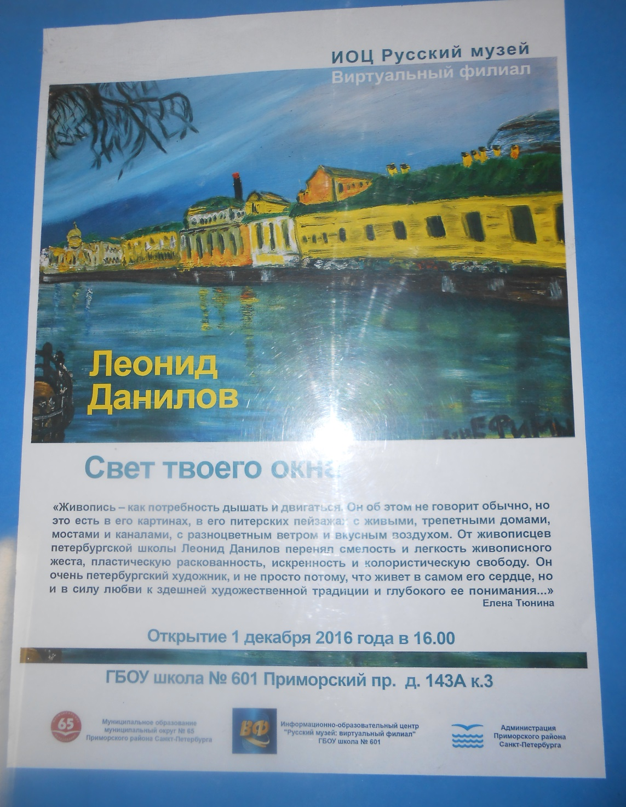
Живопись Леонида Данилова посвящена самому дорогому – родному городу и родным людям.

Slide 12
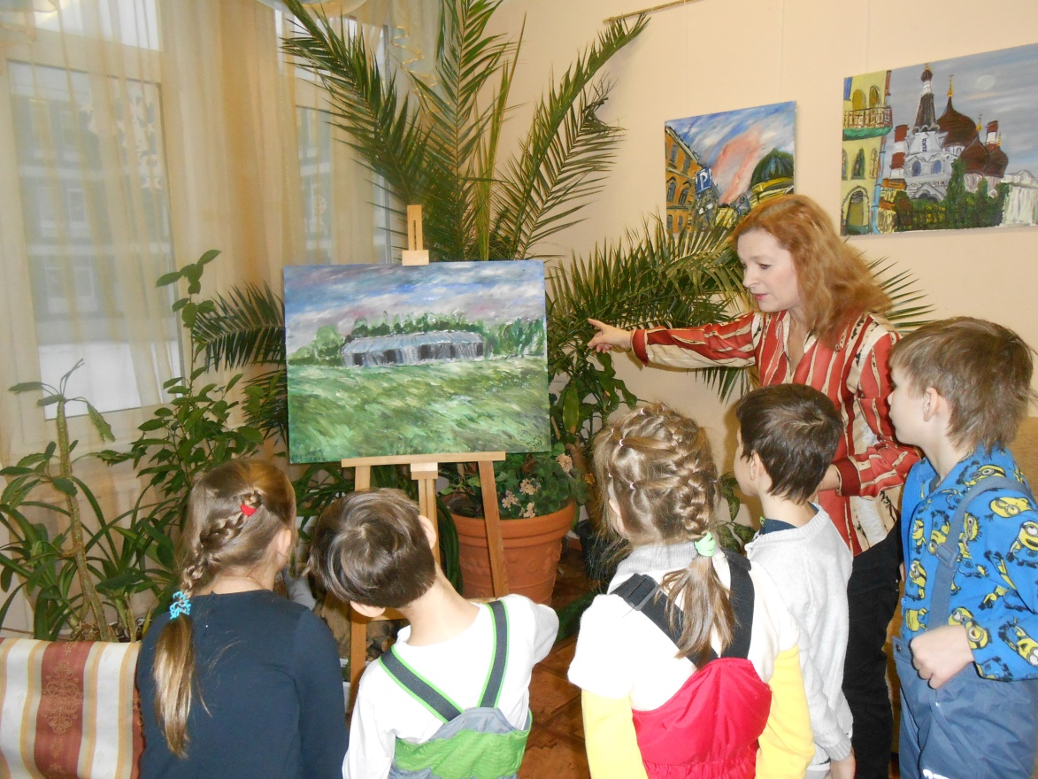
Благодарим за выставку!
Дети, родители и педагоги подготовительной логопедической группы №1 ГБДОУ №70 Приморского района г. Санкт-Петербурга

